Slide 1
Introduzione al branding nell'industria culturale
Luigi Apollonio

Slide 2
Introduzione al branding nell'industria culturale
Definizione più diffusa:
Il Brand è la combinazione di elementi (quali nome, slogan, logo, comunicazione, storia e reputazione) che funzionano come segno distintivo e identificativo di una impresa, un’associazione o una qualsiasi organizzazione. La marca (o brand) racchiude in sé immagine, valori, significato, ecc. che lo differenziano dai competitor, determinando il rapporto con il pubblico di riferimento.
Il brand è tutto ciò che un prodotto o servizio rappresenta per i consumatori, è la risorsa più durevole dell’impresa, che vive più a lungo dei singoli prodotti e delle strutture.
(Philip Kotler e Gary Armstrong)

Slide 3
Introduzione al branding nell'industria culturale
L’importanza del branding
L'industria culturale è un settore competitivo e affollato, che comprende arte, intrattenimento, media, turismo culturale e molto altro.
L'importanza del branding nell'industria culturale è fondamentale per distinguersi dalla concorrenza e creare un'identità forte e riconoscibile.

Slide 4
Introduzione al branding nell'industria culturale
L’importanza del branding
Attraverso il proprio brand, le organizzazioni culturali comunicano i propri valori, creano un legame emotivo con il pubblico e rafforzano la propria reputazione.
Il branding svolge un ruolo cruciale nell'industria culturale, contribuendo a raggiungere il successo e a mantenere una posizione di rilievo nel panorama culturale.

Slide 5
Introduzione al branding nell'industria culturale
Le sei dimensioni del brand
La cultura
Rispecchia la visione e l’idea dell’organizzazione e viene convogliata nella marca, rappresentando dunque la storia e i cambiamenti subiti nel tempo.
I valori
I valori del brand sono una proposta implicita fatta al pubblico di aderire al suo mondo. Si tenta così di creare un’etica che permette di affermarsi e costruire una comunità legata da valori condivisi.
La mission
E’ espressione di volontà e ambizione di un brand. Rappresenta l’impegno che l’organizzazione assume nei confronti di tutti i soggetti portatori di interesse. La mission è per definizione chiara e coincisa.

Slide 6
Introduzione al branding nell'industria culturale
Le sei dimensioni del brand
La personalità
Rispecchia i tratti caratteriali del brand. Ha una natura paragonabile alla personalità di un individuo (allegra, sportiva, tradizionalista,...) che rende, in modo inequivocabile, l’unicità del brand.
Visual identity
Insieme di elementi visibili e sensoriali come il nome, il logo, i colori, grafica, ecc.. che vanno ad enfatizzarne l’identità, rispecchiando il suo valore.
Essenza
È il cuore del brand. Riassume tutti gli aspetti culturali e valoriali diventando così il filo conduttore. È un concetto di lungo periodo che indirizza l’attitudine dell’organizzazione e delle sue attività nel tempo.

Slide 7
Introduzione al branding nell'industria culturale
Brand reputation, perché è importante e come gestirla
Definizione
La brand reputation è la percezione che il pubblico ha di un brand, basata sulle esperienze, le opinioni, le recensioni e le informazioni disponibili. È il risultato di come l'organizzazione è vista e valutata dal pubblico e dagli stakeholder.
Dall’identity alla reputation
Se la Brand Identity è il modo in cui un’organizzazione si presenta e si manifesta al mondo esterno nella sua identità visiva, nei suoi luoghi, nella pubblicità, nelle PR, la Brand Reputation è invece il risultato tangibile di queste scelte.
Complessità
La brand reputation è conseguenza di diversi fattori: dalla comunicazione alle azioni e scelte che l’organizzazione fa a livello sociale e culturale, da come tratta i propri dipendenti alla sua immagine pubblica, dall’opinione che i diversi stakeholders ne hanno all’autorevolezza della marca.

Slide 8
Introduzione al branding nell'industria culturale
Importanza della brand reputation nel settore culturale
Influenza sul pubblico
La reputazione di un brand culturale influenza la decisione del pubblico di partecipare, visitare o sostenere un'organizzazione. Una buona reputazione può attrarre più pubblico e sostenitori, mentre una reputazione negativa può scoraggiare l'interesse e l'adesione.
Affidabilità e credibilità
Una reputazione positiva nel settore culturale è fondamentale per ottenere la fiducia del pubblico, degli sponsor e degli altri partner. Una buona reputazione aumenta l'affidabilità dell'organizzazione e la percezione della sua qualità.
Effetto sulle opportunità di finanziamento
La brand reputation può influenzare le possibilità di ottenere finanziamenti, sponsorizzazioni e partnership. Un brand con una solida reputazione ha maggiori probabilità di attrarre investimenti e costruire collaborazioni vantaggiose.

Slide 9
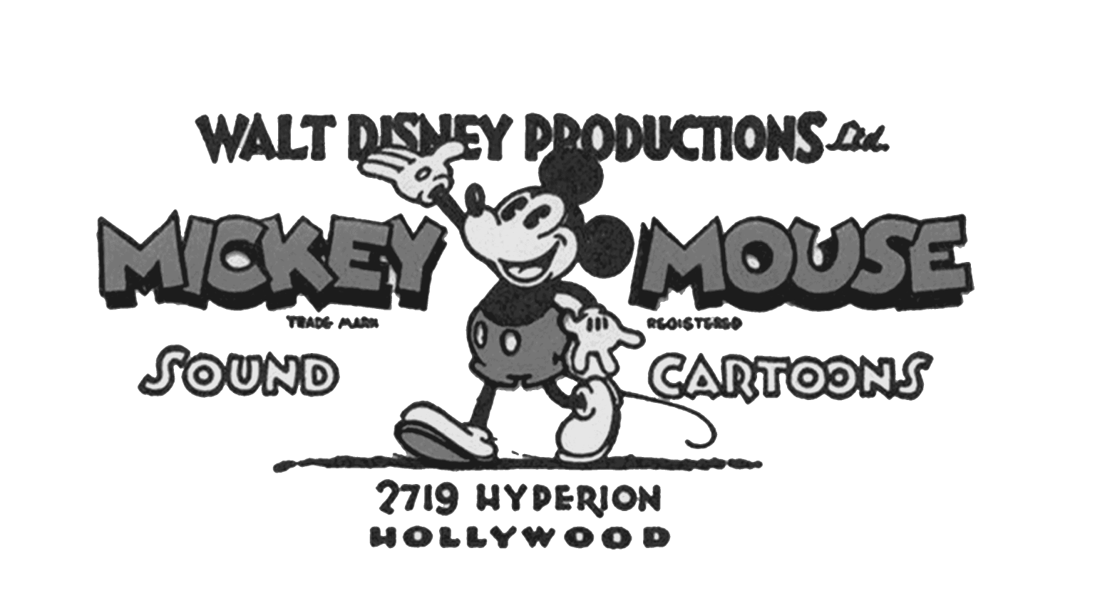
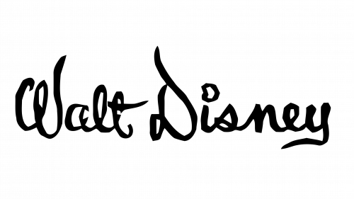
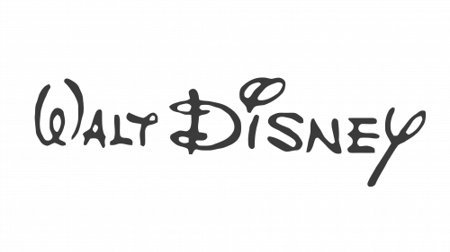

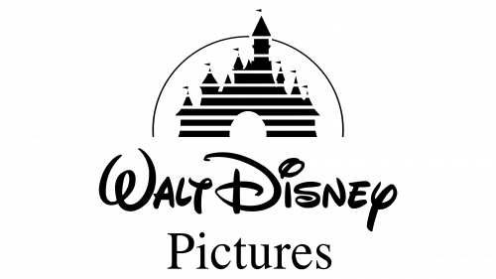

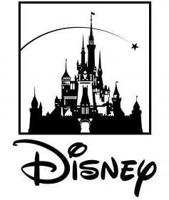

Introduzione al branding nell'industria culturale
Evoluzioni di un brand
1929 - 1937
1937 - 1948
1948 - 1979
1972 - 1983
1983 - 1985
1985 - 2006
2006 - 2011
2011 - oggi

